Slide 1
gdb 操作说明

Slide 2
调试准备
安装 gdb
生成可调试的程序
gcc -g test.c –o test
启动 gdb
# gdb
进入后，用 file 命令加载执行程序
# gdb test

Slide 3
基本命令和功能
list 列出多行源代码
运行程序 start、run、step、next、continue、finish
break 设置断点
disassemble 反汇编
Info 查看信息
x 查看内存
watch 监视变量值的变化
display 跟踪查看某个变量
file 重新载入待调试程序
backtrace 查看当前函数及其被调用的信息
help 查看命令帮助
quit 退出 gdb 环境

Slide 4
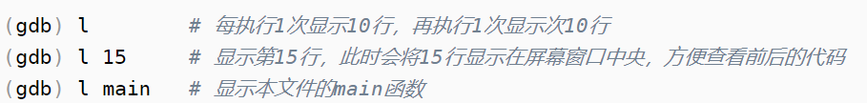

显示程序
list 列出多行源代码
命令的 简写形式：l
根据行号和函数名查看。除了可以查看本文件源码，还可以查看其他文件的源码。
列出源代码的函数是可以设置的。
show listsize
set listsize 20

Slide 5
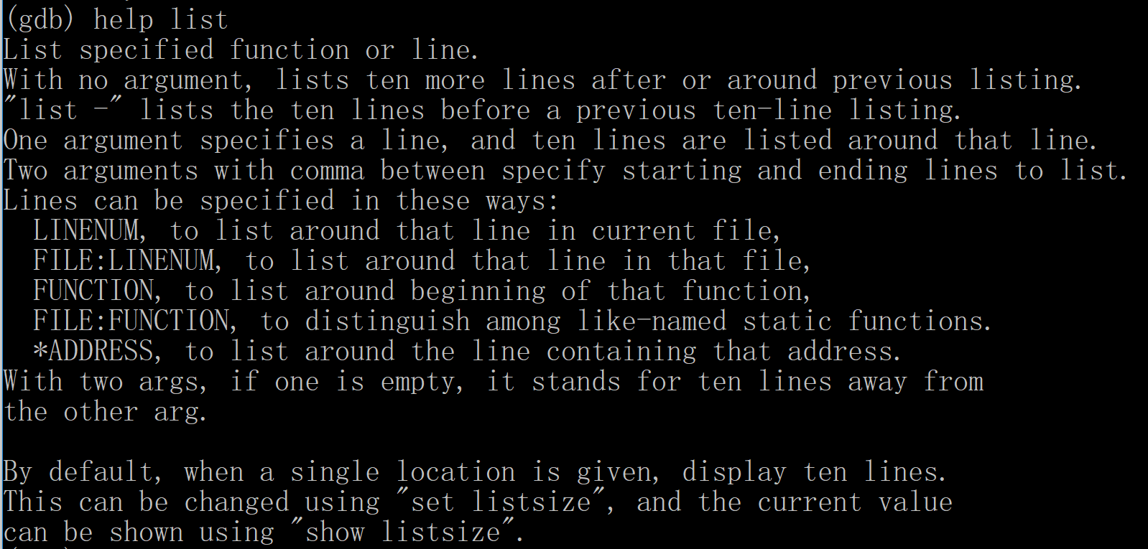
显示程序
list 列出多行源代码
help list 或者 help l， 显示list 的各种操作

Slide 6
显示程序
list 列出多行源代码
l ：lists ten more lines after or around previous listing
l – : lists the ten lines before a previous ten-line listing
l 15 ：list around that line in current file
l 15,30
l main ： 显示 main 函数
l *address l *$rip rip 对应的源程序
l test.c:15 ：指明当前文件为 test.c
l test.c:main
每次显示的行数可以修改，缺省情况下，每次列出 10行；
show listsize ; 显示当前显示行数 设置的值 set listsize 20 ; 将每次列出的代码行数设为 20

Slide 7
程序的运行
start 、run、step、next、continue
命令的 简写形式：start、r、s、si、n、c
start：开始执行程序，在第一条可执行语句处停下来；
run ： 运行程序，直到第一个断点或程序结束；
step ：执行下一条语句，如果该语句为函数调用，则执行所调用函数执行其第一行语句；
si [N] : 执行一(N)条机器指令，s 是执行一条C语句
对于 call 指令，进入被调函数；
next：执行下一条语句，如果该下一条语句为函数调用，不会进入函数内部执行(即不会一步步调试函数内部语句)。
nexti [N] : 类似 si, 不进入 call 调用的函数
continue：继续程序的运行，直到下一个断点。如果没有下一个端点，则程序执行结束。

Slide 8



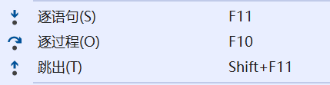
程序的运行
start 、run、step、next、continue
命令的 简写形式：start、r、s、n、c
start 、run
continue
step
next
finish 跳出函数
until 跳出循环

Slide 9
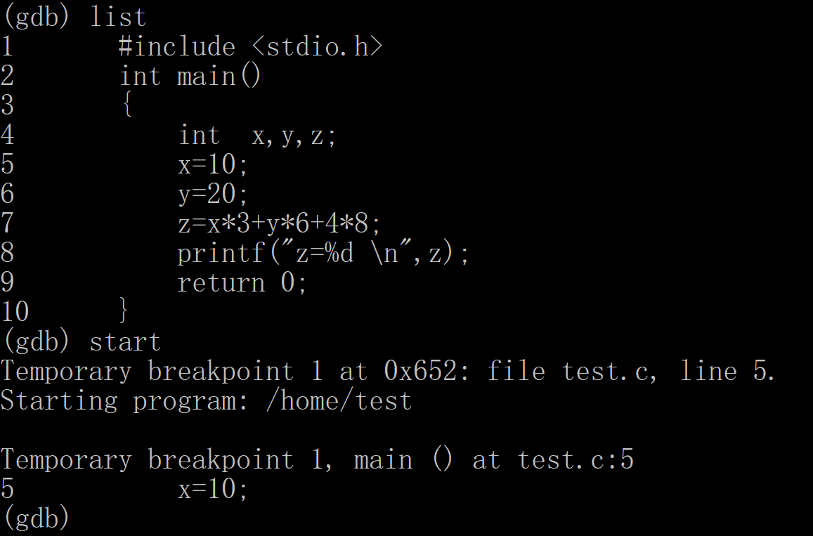
程序的运行
start 、run、step、next、continue
命令的简写形式：start、r、s、n、c

Slide 10
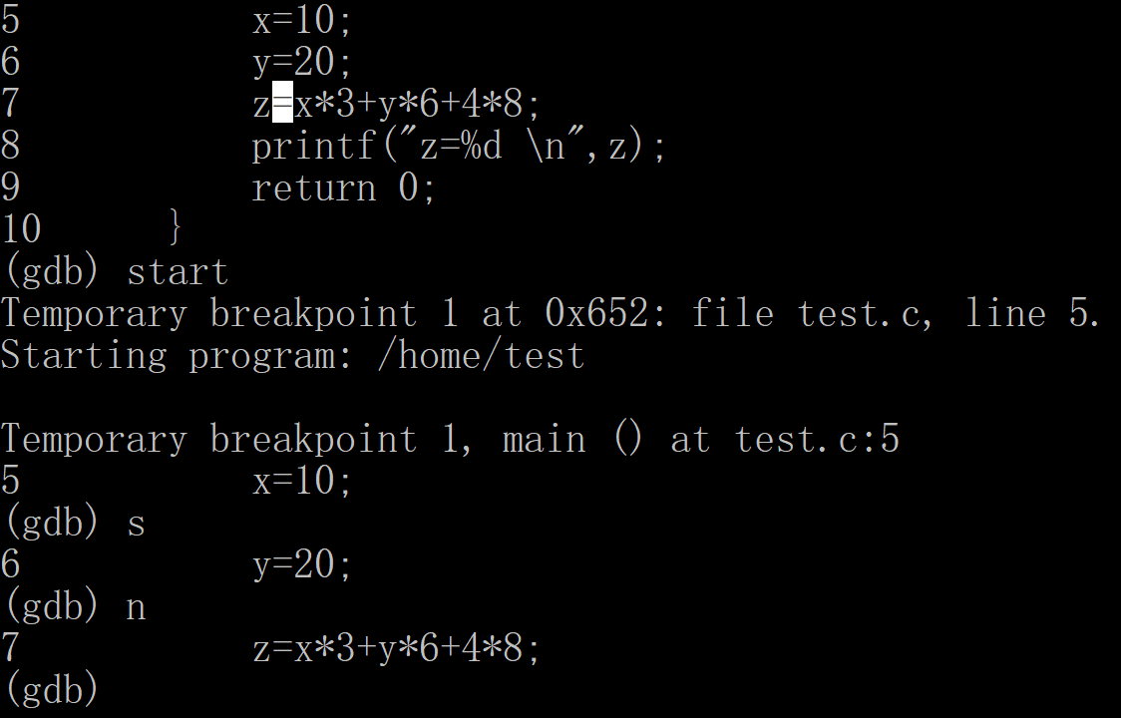
程序的运行
start 、run、step、next、continue
命令的简写形式：start、r、s、n、c

Slide 11
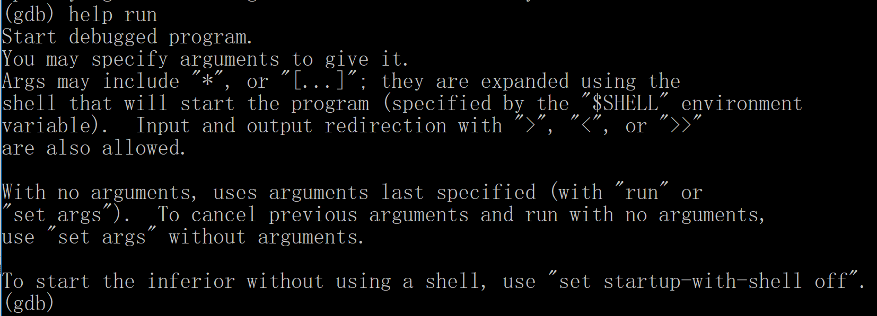
程序的运行
同样可以使用 help start 、help run、
help step、help next、help continue
查看命令的帮助信息。

Slide 12
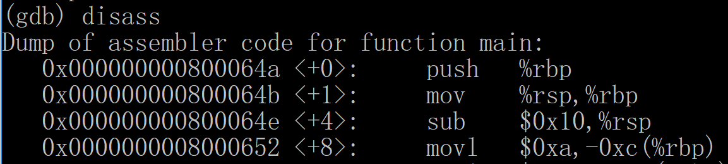
设置断点
break (b) ：命令之后可接源文件行、函数名称、地址等：
● break [line-num] ：按代码行来设置断点;
● break [function-name]：按函数名来设置断点;
● break *地址：按地址来设置断点;
● break if <condition>: 条件成立时程序停住;
● info break：查看断点

Slide 13
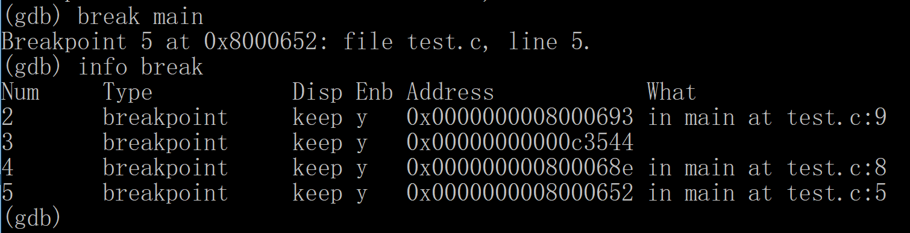
取消断点
break (b) ：命令之后可接源文件行、函数名称、地址等;
Help break : 可以看到 break的使用帮助
d 3 删除第 3个断点
dis 4 将第 4个断点设为无效
ena 4 将第 4个断点设为有效

Slide 14
反汇编
disassemble 命令简写 disass
help disass disass的使用帮助
disass
disass /s 列出源程序及反汇编程序 或 /m
disass /r 列出指令的机器码
disass /rs 列出指令的机器码、源程序
disass main 列出main函数的反汇编代码
disass 函数名, +长度；函数前length字节反汇编
disass 起始地址, 终止地址 ；对该区间的代码反汇编
disass 起始地址, +长度；对该区间的代码反汇编
起始的表达方式 ：数字，函数名，变量名，寄存器名+n

Slide 15
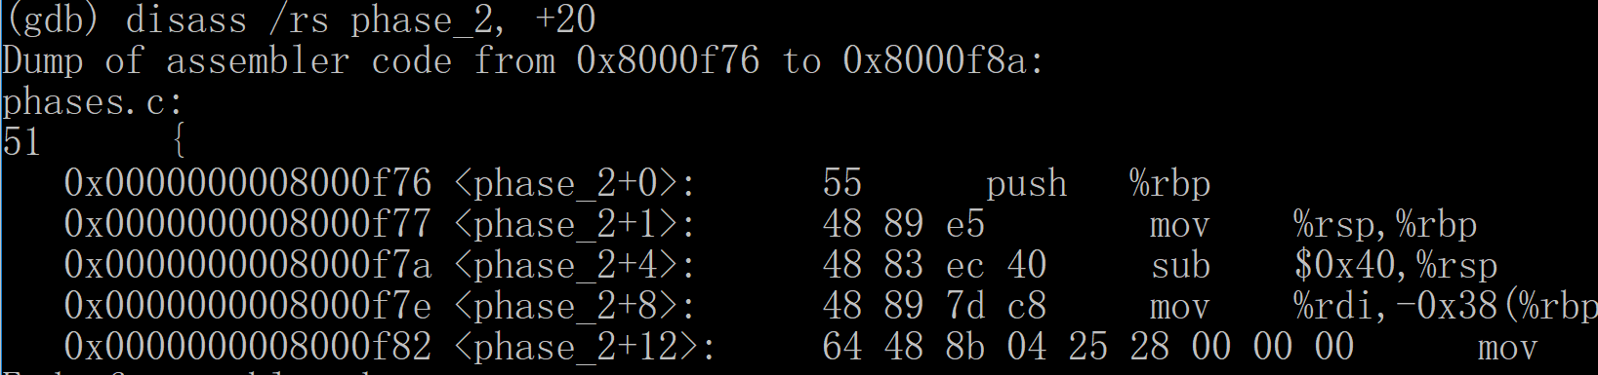
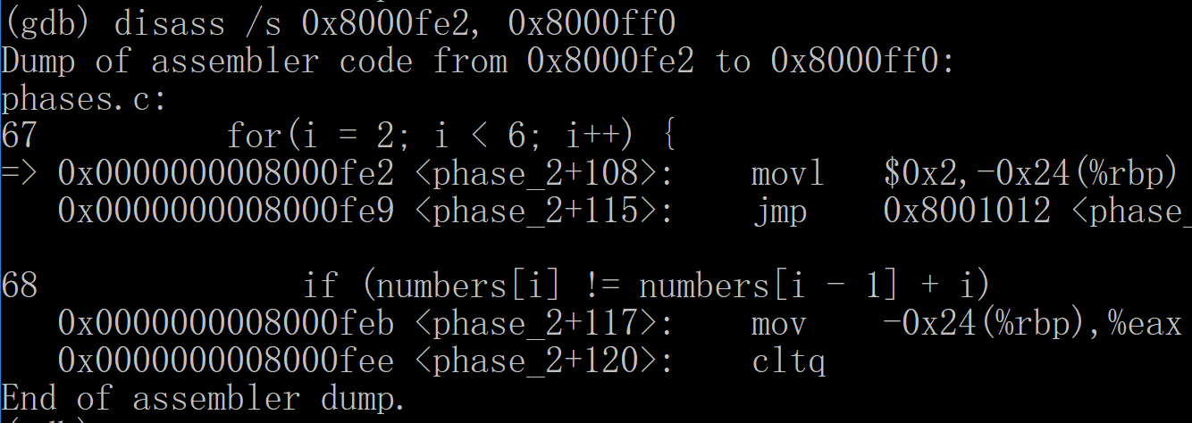
反汇编
获得当前指令的地址， 用 i reg rip

Slide 16
反汇编
disass $rip, +20
disass $rsp+8, +40 // 将堆栈中(rsp)+8处开始的数据，
当指令解析
disass buf, +50 // 将变量buf中的数据当指令解析
buf 是一个字符数组类型的变量
disass &x, +4
例 ：int x=10; p &x, x &x 等都可看 x的地址
disass /r &x,+4
0x00..... : 0a 00 or (%rax),%al
0x00..... : 00 00 add %al,(%rax)
disass &x,&y // 两个地址之间的内容的反汇编

Slide 17
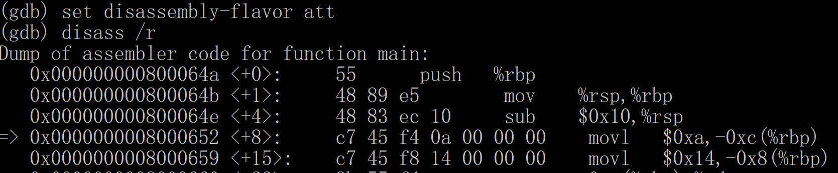
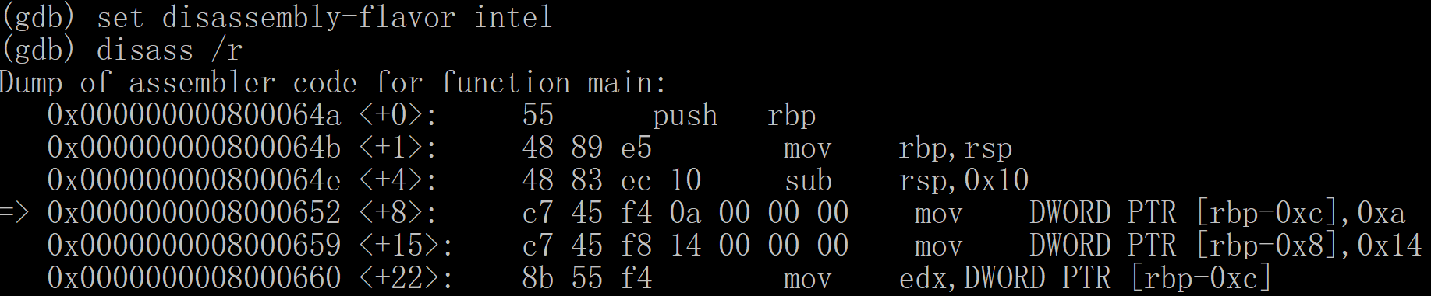
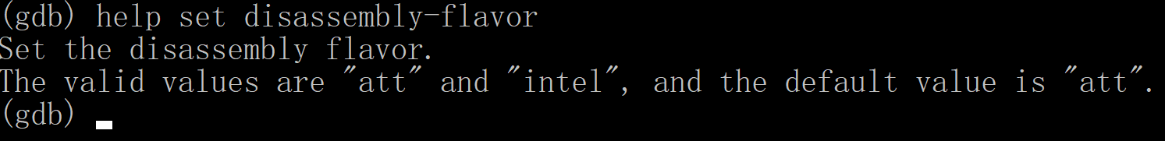
反汇编
可以用不同格式显示反汇编代码
set disassembly-flavor intel or att

Slide 18
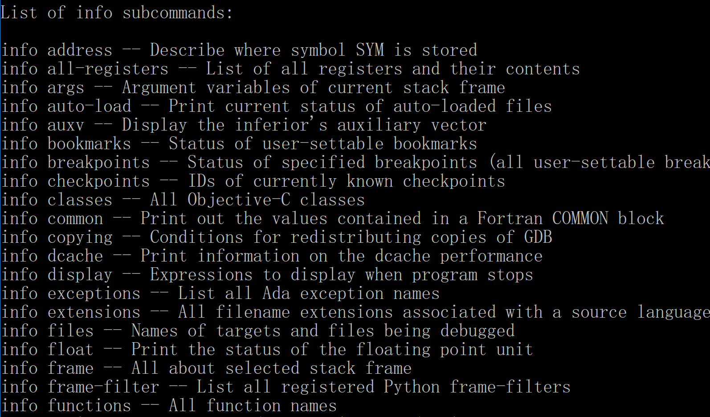
查看信息
info 命令简写 i，可以查看的内容非常多

Slide 19
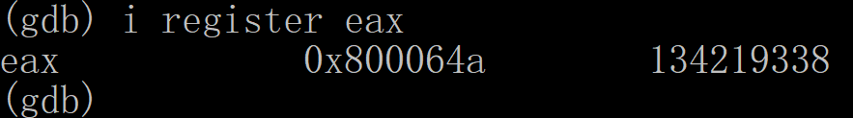
查看信息
查看寄存器
info registers
简化写法 i registers or i reg or i r
i register rax
i all-registers or i all-register
set $rax = 0x1234 设置rax寄存器的值为0x1234

Slide 20
查看信息
i b 查看断点信息
i display 查看跟踪查看过哪些变量
i source 程序的信息
i stack

Slide 21
查看内存
x /fmt address fmt 是查看格式，address 为地址
地址的表达形式
简单类型的变量取地址，数组、指针、寄存器、函数名
int x ; → &x int a[10] ; → a
对于寄存器，以寄存器中的内容为地址：
例如 $rip、$rsp、$rip+8、$rsp-8、
x /8xb $rsp 显示栈顶的 8个字节（以16进制形式）
x /8xb $rip+6 显示开始地址为($rip)+6的8个字节
显示 main 函数开头的 8个字节（以16进制形式）
x /8xb main

Slide 22
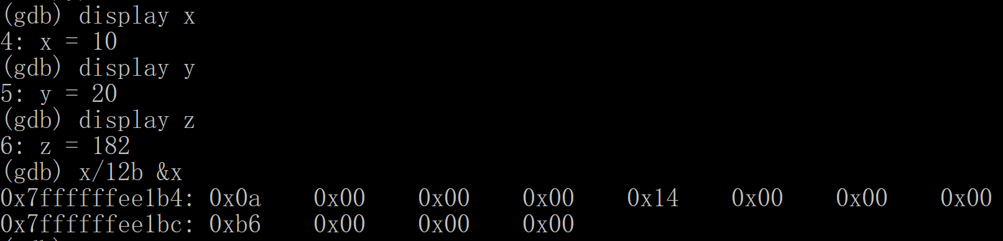
查看内存
x/fmt address fmt 是查看格式，address 为地址
fmt 中包含的信息：nfu
显示的内存单元的个数(n)；缺省为 1；
显示的格式(f)：x 十六进制；d 十进制；o 八进制； t 二进制
u 十进制无符号数； f 浮点数 c 字符 i 指令地址
s 字符串
每个内存单元的大小(u) ：b： 1字节，h：2字节，w：4字节,
g：8字节 缺省为 4字节

Slide 23
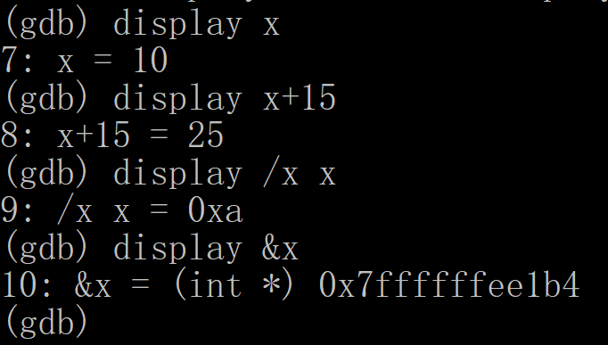
显示表达式的值
display /fmt exp 以fmt 格式查看表达式exp 的值
每次运行暂停，显示display设置的要观察的表达式的值
i display ： 列出要显示的表达式
undisplay 编号1 [,编号2] 取消表达式的显示

Slide 24
监视表达式的值改变
watch exp
当被设置的观察点变量发生变化时，打印显示！
与 display 命令一直显示某个变量的值的方式相比，用 watch 命令只显示变量值的变化情况，如果变量值不变则不显示，调试效率要高很多。

Slide 25
内嵌函数
在使用print或者p命令时，可以直接使用gdb的一些内嵌函数（例如程序中的C函数、C标准库函数如strcmp、sizeof 等），也可以使用一些常见的表达式。
p /x $rax 以16进制格式查看rax寄存器的值
p y 打印程序中变量y的值
p f(1) f(int)是程序中的函数

Slide 26
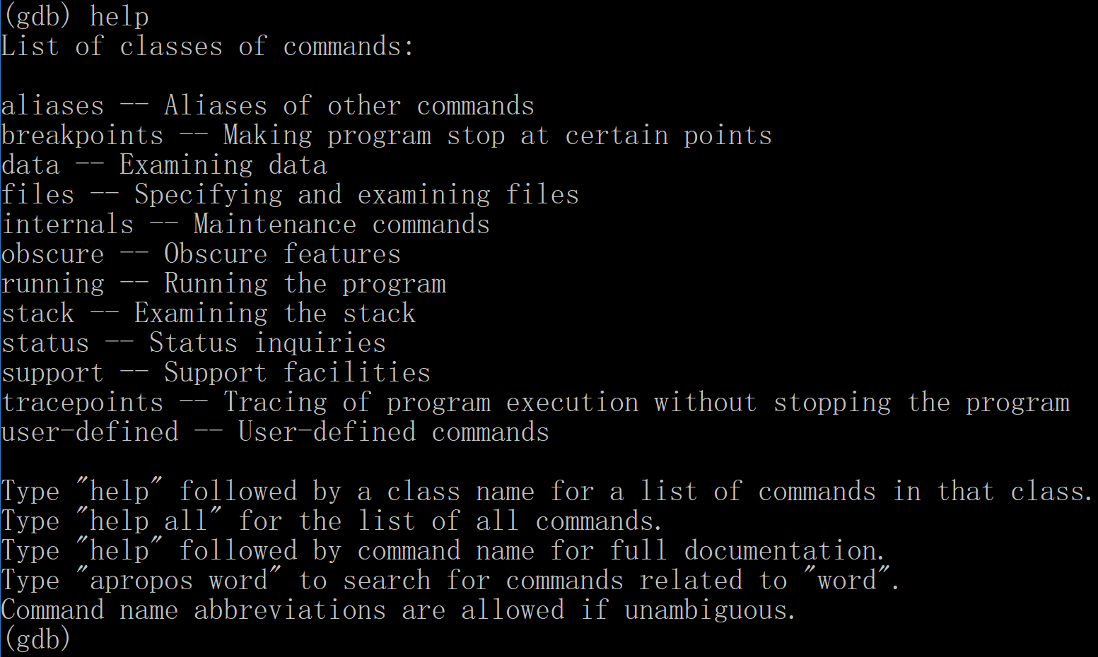
更多的用法
使用 help ，获取帮助信息

Slide 27
更多的用法
help 类名
命令被分成了多个类（如data, running,files,…），
得到该类下的命令；
help all
获取所有的命令帮助信息
help 命令
获取一个命令的帮助信息

Slide 28
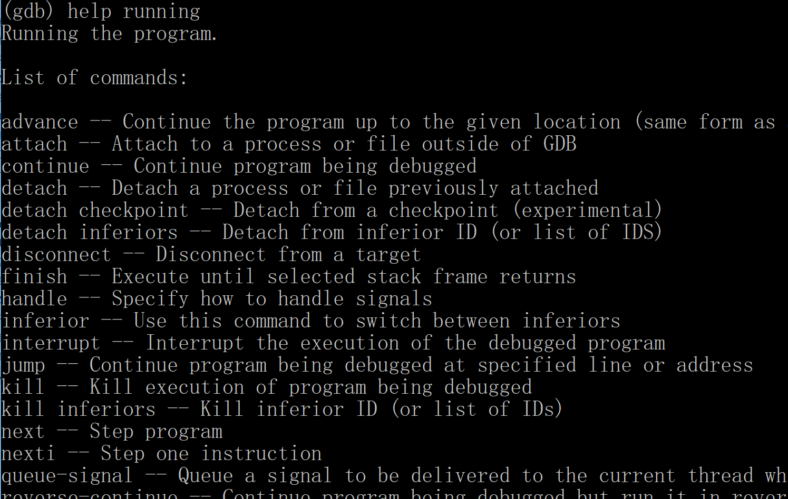
更多的用法
help 类名 ： 获取一个类的操作命令

Slide 29
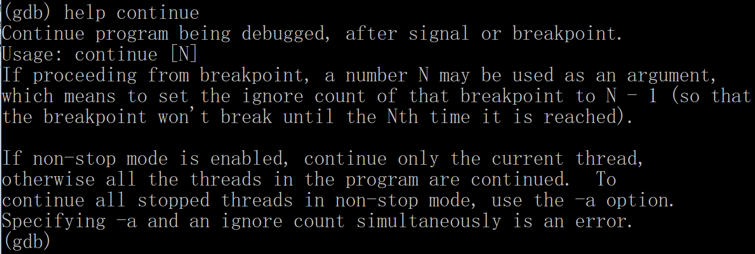
更多的用法
help 命令 ： 获取一个操作命令的帮助信息

Slide 30
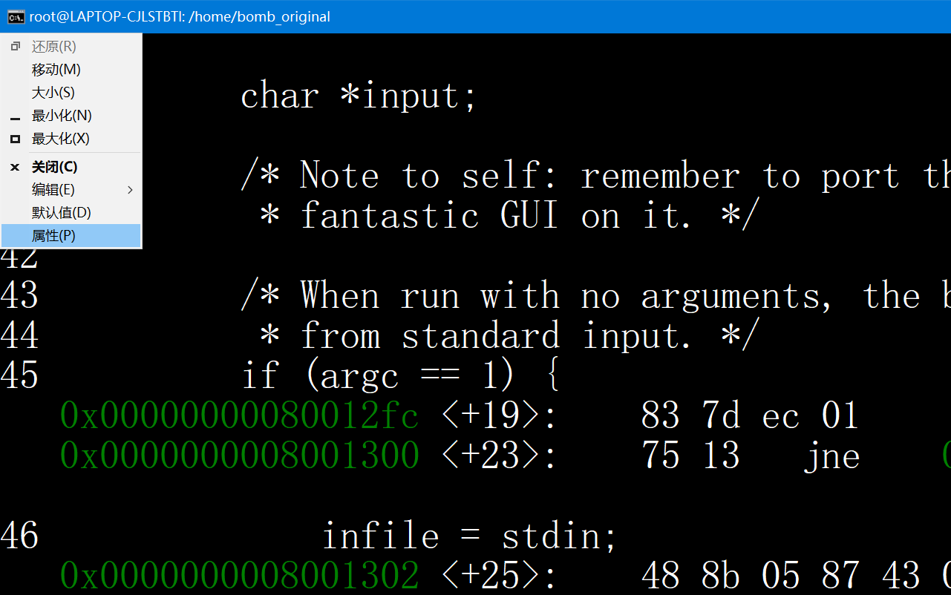
GDB 显示界面的调整
通过 CMD 窗口属性的设置来调整
单击窗口左上角的图标，在弹出菜单上单击“属性”

Slide 31
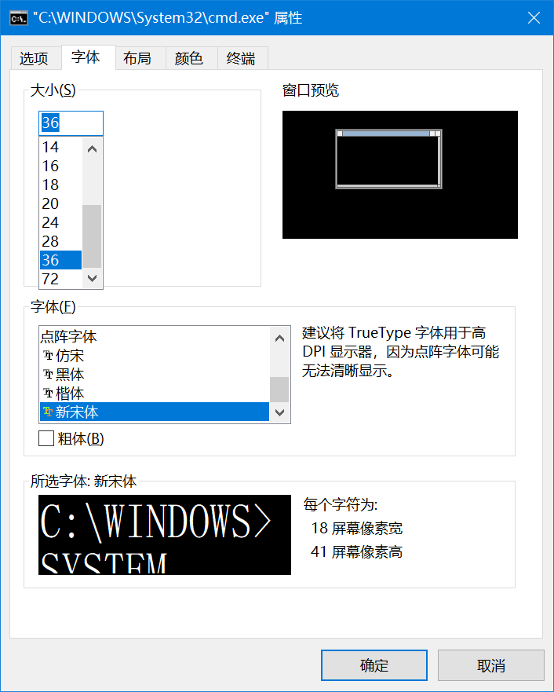
GDB 显示界面的调整
在“属性”窗口中，可设置“字体”，“颜色”等

Slide 32
GDB 显示界面的调整
https://sourceware.org/gdb/
在gdb 中使用命令：set style textType attr value
textType： 源码 ( source) 、 地址 ( address)
attr ： 背景颜色 (background)、字体颜色 (foreground)
粗细（intensity） value ：颜色或者粗细 （normal, bold, dim）
set style address foreground green
; 设置地址显示的前景色为 绿色 set style address intensity bold
; 设置地址显示粗体

Slide 33
GDB 显示界面的调整
layout 设置布局
(gdb) help layout // 显示 layout的用法
layout src // 显示源程序窗、gdb命令窗
layout asm //源程序窗、反汇编窗、命令窗
layout regs // 增加 寄存器窗
layout prev // 前一个窗
layout next // 下一个窗
info wins // 显示窗口信息 行数，
winheight nme [+ /-] line update 更新源代码窗和当前执行点 refresh 刷新所有窗口 focus cmd/src/asm/regs/next/prev

Slide 34
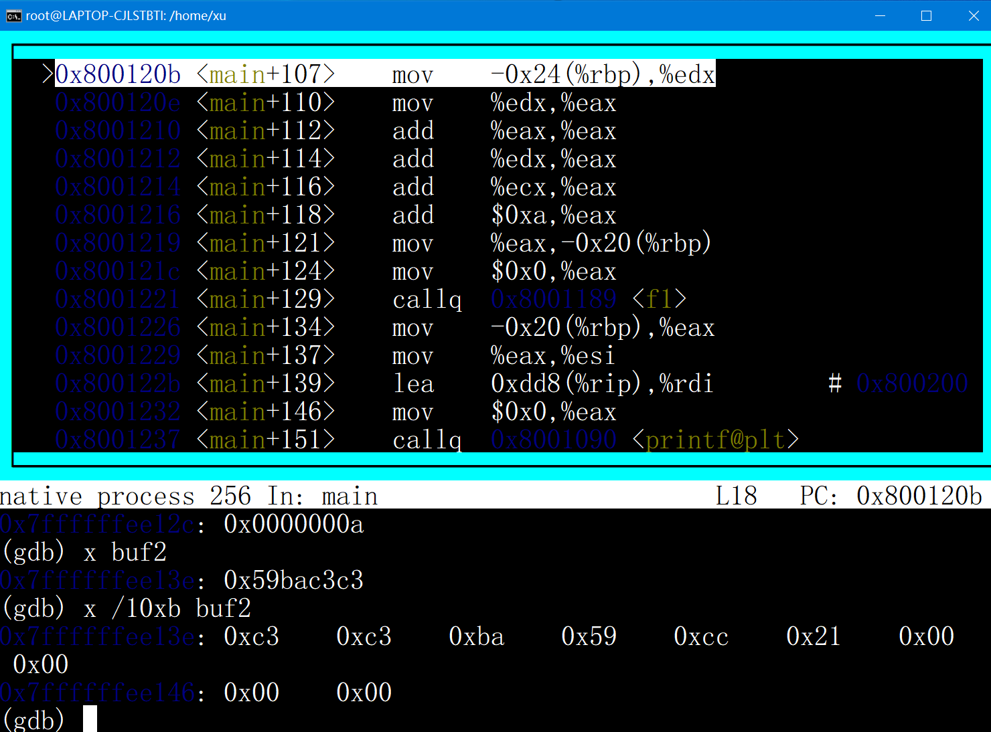
GDB 显示界面的调整
layout 设置布局
用箭头键，可以对焦点窗口上下、左右移动或翻页
Ctrl-x a : 切换 显示不同窗口个数的布局

